Slide 1
Laserová tiskárna
  Princip laserového tisku
    čištění tiskového bubnu
    příprava bubnu pro nanesení obrazu
    vytvoření obrazu laserovou jednotkou na bubnu
    nanesení toneru na buben
    přenesení toneru z bubnu na papír
    zapečení toneru do papíru

Slide 2
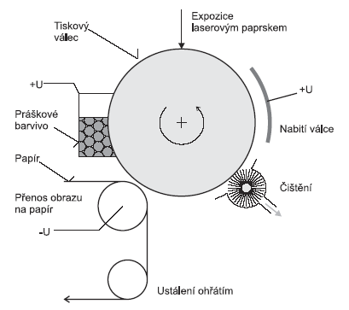
Laserová tiskárna

Slide 3
Laserová tiskárna
  Základní části tiskárny
    řadič rozhraní (elektronika)
    tiskový buben
    zařízení pro odstranění zbytků toneru
      mazací lampa (elektrostaticky, starší)
      čisticí buben (elektrostaticky, novější)
      čistící čepele (mechanicky)
    zařízení pro přenos náboje na buben
      primární korona (starší)
      nabíjecí buben (novější)
    laserová hlava
    vyvolávací buben + zásobník na toner
    převodní korona
    vytvrzovací jednotka (pec)

Slide 4
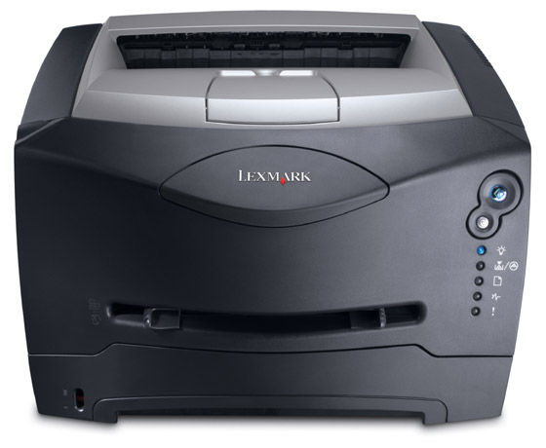
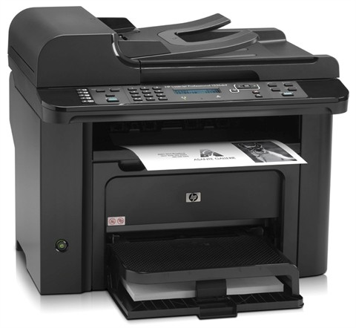
Laserová tiskárna

Slide 5
Řadič rozhraní
  Jednoúčelový počítač
  Obsahuje
    vlastní CPU
      např. Motorola 68000, 68030, Intel 960 RISC …
    RAM (lze rozšiřovat)
    sběrnici
  Plní tyto funkce
    komunikuje s PC přes rozhraní
    dekóduje vstupní data
    monitoruje ovládací panel tiskárny
    poskytuje informace o stavu tiskárny
    uchovává informace o nastavení tiskárny
      fonty, okraje, barvy, apod.)

Slide 6
Čištění tiskového bubnu
  Toner = směs oxidu železa a barviva
  Odstranění zbytků toneru z bubnu
  Provádí se ve dvou krocích
    mechanicky
      čisticí čepele
      setřou přebytečný toner
    elektrostaticky
      mazací lampy (pouze starší tiskárny)
      čisticím bubnem
      neutralizuje zbytkový náboj
  Poznámka
    buben nevystavovat přímému světlu → zničení

Slide 7
Příprava bubnu pro další kresbu
  Nabití bubnu elektrickým nábojem
  Provede se stejnosměrným zdrojem 6000 V
  Přenos náboje na buben
    primární koronou
      tenký drát v kazetě toneru
      starší tiskárny
    nabíjecím bubnem
      novější tiskárny
    vytvoří elektrostatické pole
    nabije tiskový buben na +600V

Slide 8
Nanášení toneru
  Laser vytvoří na bubnu obraz
  Vyvolávací válec se otáčí těsně vedle bubnu
    uvnitř válce je zásobník s tonerem
  Částice toneru skáčou na buben
    pouze tam, kam dopadl laser
  Sytost tisku
    reguluje se napětím vyvolávacího válce

Slide 9
Přenesení toneru na papír
  Nabití papíru na -600 V
  Provede se přenosovou koronou
    tenký drát v tiskárně
  Papír má nižší potenciál než toner
    buben +600V a papír -600V
  Toner přeskáče z bubnu na papír
  Po přenesení toneru na papír
    odstranění náboje z papíru
    papír do vytvrzovací jednotky

Slide 10
Zapečení toneru v peci
  Části vytvrzovací jednotky
    vytvrzovací válec
      kovový, pokrytý teflonem
      uvnitř je křemíková lampa
      zahřívá válec na 180°C
    přítlačný válec
      gumový
      přitlačuje papír
    čisticí podložka
      odstraňuje nečistoty z vytvrzovacího válce
      pokrývá vytvrzovací válec silikonem (nelepí se )
    termistor
      hlídá maximální teplotu 180°C

Slide 11
Rozlišení laserové tiskárny
  V horizontálním směru
    určeno časovým intervalem zapínání laseru
  Ve vertikálním směru
    pootočením bubnu
  Příklad
    Laser Jet III
      zapnutí laseru 300x na palec
        horizontální rozlišení 300 dpi
      potočení bubnu o 1/300 palce
        vertikální rozlišení 300 dpi
  Poznámka
    dpi (Dots Per Inch) = body na palec

Slide 12
Závady laserových tiskáren
  Svislé bílé pruhy na stránce
    zašpiněná primární korona
      nemůže předat náboj bubnu
      vyčistit či vyměnit
        u některých se nedá čistit (LaserJet 4L)
        nejlépe smotkem vaty s lihem
    zašpiněná přenosová korona
      nemůže předat náboj papíru
      vyčistit drát nebo válec
  Zmačkaný či vzpříčený papír
    tisk na špatnou stranu papíru
      označeno na obalu balíku
    tisk na nekvalitní papír
      musí být označen pro laserové tiskárny

Slide 13
Závady laserových tiskáren
  Skvrny na papíře
    zašpiněný vytvrzovací válec
      vyčistit měkkým hadrem s lihem
      válec se nesmí poškrábat
  Horizontální pruhy na stránce
    nepravidelnosti na bubnech
      způsobeno opotřebením
      nejčastěji fotocitlivý válec → nutno vyměnit
  Špinavá či vybledlá místa v tisku
    málo toneru → vyměnit kazetu s tonerem
  Černá čára podle bočního okraje
    málo toneru → vyměnit kazetu s tonerem

Slide 14
Závady laserových tiskáren
  Tiskárna bere více listů papíru
    vlhký papír
      vlhké prostředí
        přemístit tiskárnu
      uchovávat v neprodyšném obalu
    opotřebení válce podávání
      dočasně zlepšit zdrsněním
        tvrdou gumou na gumování
      výměna cca po 100 000 listech

Slide 15
Závady laserových tiskáren
  Deformace (protažení) obrazu
    prokluz prvků pro posuv
      výměna opotřebených prvků
  Další doporučení
    zapojit tiskárnu na samostatný okruh (ne s PC)
      velký příkon
    nezapojovat na UPS s PC
      některé UPS mají samostatný výstup
    nepoužívat dlouhé LPT kabely (dříve)
      standard udává 1,8 m
      HP doporučuje maximálně 4,5 m
      při použití USB kabelu to nevadí

Slide 16
LED tiskárny
  Princip totožný s laserovou
    místo laseru jsou LED diody
  Hlava tiskárny LED
    minimalizuje mechanické části
    obsahuje tisíce laserových LED
      rozmístěny v celé šíři papíru
      určují horizontál ní rozlišení
  Výhody
    kolmý dopad paprsku na válec
    malé množství mechanických částí
    jednodušší údržba
  Nevýhody
    nižší rozlišení než laserová
    problémy s barevným tiskem

Slide 17
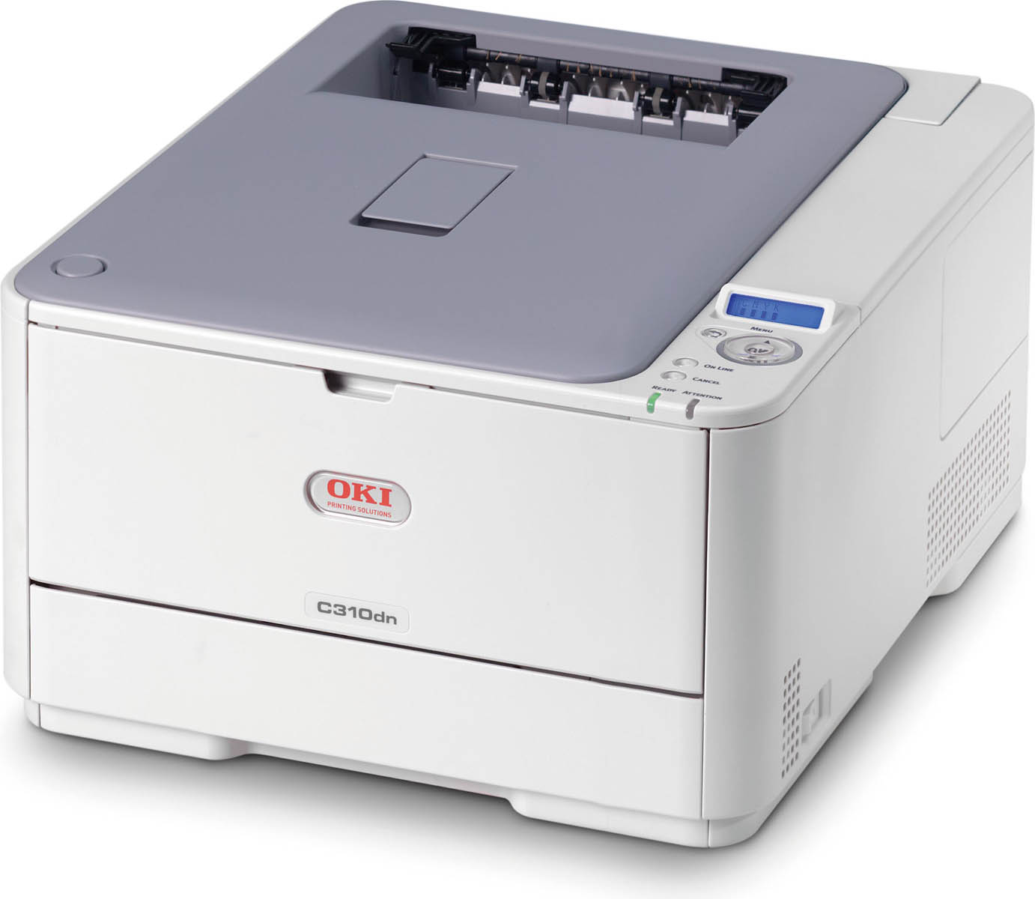
LED tiskárna

